Slide 1
Памети, видове архитектури, характеристики, инсталиране на рам памети

Slide 2
Съдържание;
1.Видове компютърна памет и техните характеристики.
1.1 Функции.
1.2 Видове компютърна памет.
1.3 RAM
1.4 SRAM
1.5 DRAM
1.6 ROM
2. Компютърна архитектура.
2.1 Класове компютърни архитектури.
3.Инсталиране на RAM модули.
3.1 Cтандарти.
3.2Многоканален режим.
3.3 Проблеми и повреди на RAM.
4. Въпроси и задачи.
5.Съдържание.

Slide 3
1.Видове компютърна памет и техните характеристики
Най -общо казано, за да може компютърът да функционира ефективно и правилно, са му необходими четири видове компютърна памет.
Паметта на компютър или компютърната памет, както често я наричат ​​някои хора, не е нищо повече от устройство, което служи за съхраняване на данни и инструкции по цифров път. За това имаме различни видове компютърна памет, всеки от които има набор от уникални и специфични характеристики.

Slide 4
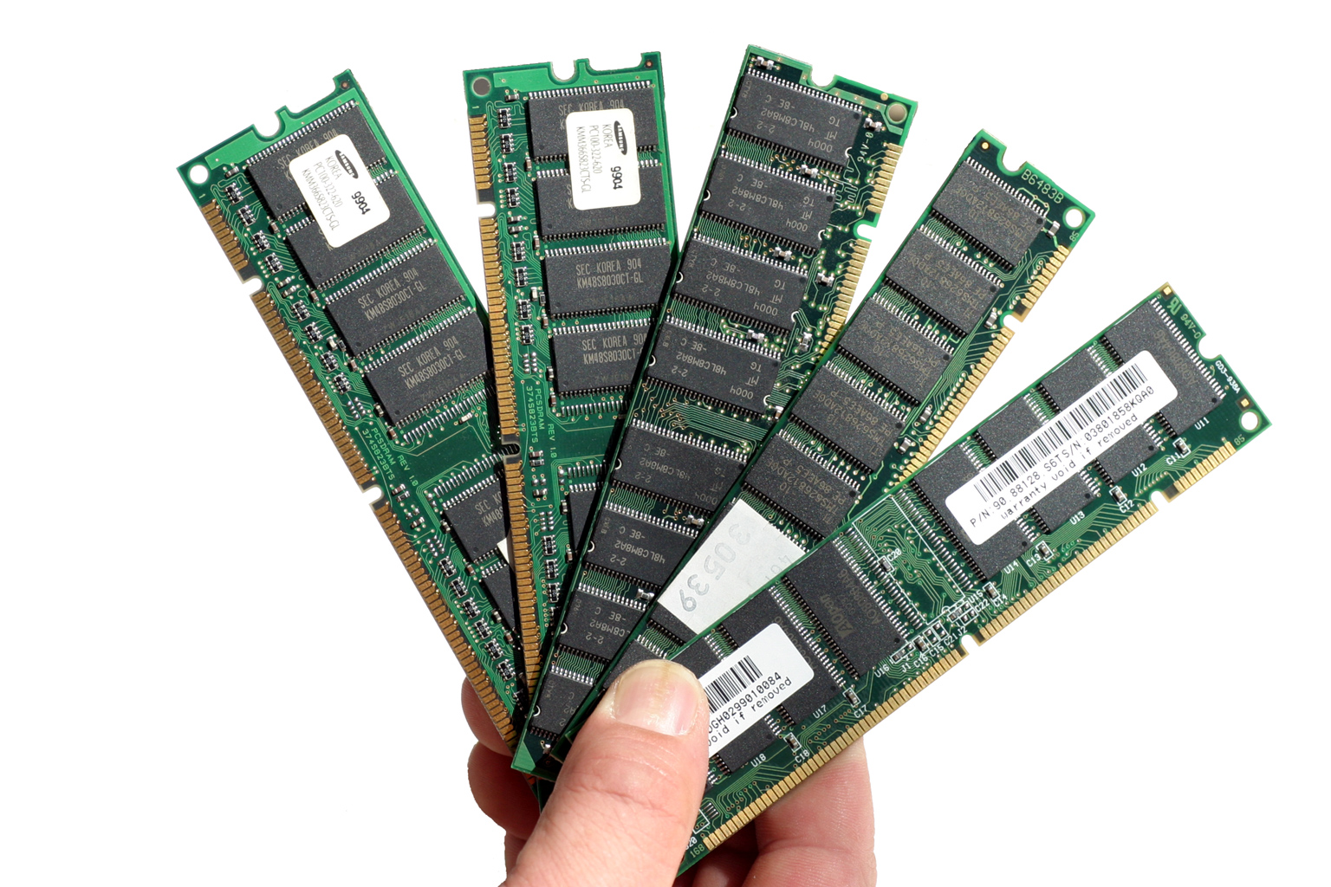
1.1 Функции
Всички видове компютърна памет които съществуват са описани с общи параметри, повечето от които пораждат различни класификации според критериите, използвани за тяхното определяне. Това са: устройството и капацитетът за съхранение, времето и вида на достъпа, времето на цикъла, стабилността, функционалността, между другото:

Slide 5
1.2 Какви видове компютърна памет съществуват?
Както вече споменахме, работата на компютър зависи от поне четири видове компютърна памет. След това ще дадем подробности за всеки от тях.
RAM
SRAM
DRAM
ROM
EPROM
EEPROM

Slide 6
1.3 RAM
RAM , известна още като памет с произволен достъп и означава, че всяка част от нея може да бъде достъпна по всяко време. Освен това той е най -популярният сред всички видове компютърна памет там.
Най -общо казано, RAM паметта съхранява данни и програмни инструкции, необходими и използвани от процесора. Освен това, тя се счита за променлива и памет за четене / запис, тъй като изпълнява и двете функции.

Slide 7
1.4 SRAM
Най -общо казано, това е статична RAM памет, която поддържа информацията, докато компютърът е включен. Освен това, той осигурява намален достъп и време на цикъл, което се изразява в висока скорост на предаване на данни.
Това обаче е памет с нисък капацитет за съхранение. От друга страна, SRAM паметта служи като мост между DRAM и CPU, тоест действа като вид кеш памет.
Освен това тази памет е лесна за работа, тъй като достъпът до шините за данни и адреси е директен. И накрая, можем да говорим за два вида SRAM памет: асинхронна и синхронна.

Slide 8
1.5 DRAM
По принцип DRAM паметта е динамичен тип RAM, голяма и ниска скорост. По този начин този тип памет губи информацията, която съхранява, когато оборудването спре да получава захранване.
В тази връзка това е основната причина, поради която този тип памет трябва постоянно да се опреснява или зарежда отново, за да не се губят данни. Най -общо казано, DRAM паметта има по -голям капацитет за съхранение от SRAM паметта.

Slide 9
1.6 ROM
ROM е средна по размер, енергонезависима памет само за четене. С други думи, данните се четат и използват, но не се променят; Освен това информацията се съхранява за постоянно, без да се губи дори когато компютърът се изтощи.
Що се отнася до работата му, ROM съдържа всички инструкции, необходими на компютъра за работа, които са известни като инструкции за стартиране или BIOS на компютъра. По този начин, когато компютърът е включен, той осъществява достъп до тази памет, за да вземе това, което му е необходимо за стартиране, както и да знае информацията, свързана с неговия хардуер.
От друга страна, информацията, съхранявана в този тип памет, не може да бъде променена; в някои случаи обаче е възможно да се промени с голяма трудност. Най -общо съхранението на данни в тази памет се случва по време на нейното производство, така че те се записват за постоянно, дори когато компютърът не е захранван.

Slide 10
2. Компютърна архитектура
Компютърната архитектура е съвкупност от характеристики и параметри, определящи функционалната, логическа и структурна организация на компютрите. Това понятие включва принципите на построяване и функциониране на компютърните системи, заедно с основните програмни средства за работата му. Архитектурата на съвременните компютърни системи е многостепенна йерархия на апаратните и програмни средства, които изграждат системата.

Slide 11
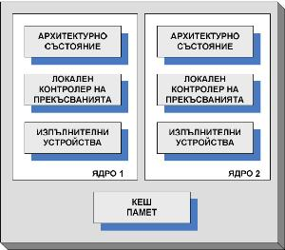
Според друго определение това е набор от дисциплини, описващи функционалността, организацията и реализацията на компютърните системи. Някои я дефинират като описваща програмния модел и способностите на компютъра, но не и конкретната им реализация. Според други компютърната архитектура включва набора от инструкции, микроархитектурата, организацията на логиката и реализацията.

Slide 12
2.1 Класове компютърни архитектури
Архитектура – компоненти и организация на системата
Kласификация на Michаel Flynn (1966) по управление на потока инструкции и потока данни (операнди) – SISD, SIMD, MISD и MIMD архитектури – (1.3.2)
SIMD – за векторна обработка, фина грануларност
MISD – за конвейрна обработка (обработнащи фази върху вектор) – систолични масиви
MIMD – обикновено с локална и глобална памет; за средна и едра грануларност

Slide 13
3.Инсталиране на RAM модули
Когато се инсталирате или замените RAM, трябва да фокусирате вниманието си върху няколко нюанса. Този тип или стандартни платформи, многоканален режим и директно по време на инсталацията - видове ключалки и местоположението на клавишите. Освен това ще анализираме всички работни моменти по-подробно и ще покажем самия процес на практика.

Slide 14
3.1 Cтандарти
Преди да инсталирате ремъка, трябва да сте сигурни, че отговарят на стандарта на наличните съединители. Ако дънната платка е свързана с DDR4 съединители, модулите трябва да бъдат от същия тип. Можете да разберете каква памет поддържа дънната платка, като посетите уеб сайта на производителя или прочетете пълните инструкции.

Slide 15
3.2Многоканален режим
Чрез многоканален режим разбираме увеличаването на честотната лента на паметта поради паралелната работа на няколко модула. Потребителските компютри най-често включват два канала, сървърните платформи или дънните платки за ентусиастите имат четириканални контролери, а по-новите процесори и чипове вече могат да работят с шест канала. Както може би предполагате, пропускателнатa способност се увеличава пропорционално на броя на каналите.

Slide 16
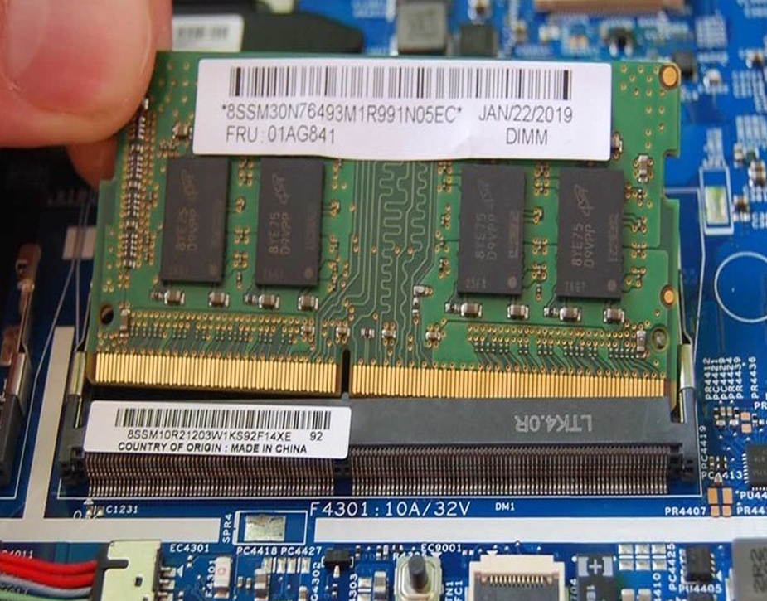
В повечето случаи използваме обикновени настолни платформи, които могат да работят в режим на двуканален канал. За да го активирате, трябва да инсталирате четен брой модули със същата честота и обем. Вярно е, че в някои случаи се пускат неподходящи ленти в "двуканалния", но това се случва рядко.

Slide 17
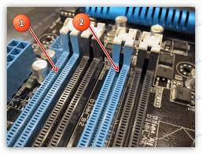
Ако има само два съединителя за "RAM" на дънната платка, няма нужда да мислиш нищо и да разбереш. Просто инсталирайте две ленти, попълвайки всички налични слотове. Ако има повече места, например четири, модулите трябва да бъдат инсталирани според определена схема. Обикновено каналите се маркират с многоцветни конектори, което помага на потребителя да направи правилния избор.

Slide 18
3.3 Проблеми и повреди на RAM
В случай, че новопоставената RAM памет не може да бъде открита, значи е възникнал проблем. На първо време е добре отново да отворите компютъра си да погледнете дали тя е поставена правилно. Ако всичко е наред може да опитате да сложите паметта в друг слот. При една проверка ще разберете дали когато е поставена в новия слот компютъра ви я разпознава. Ако е така значи проблема, който възниква при първото и поставяне е в слота. Добре е да потърсите специалист да го поправи, защото това може да предизвика допълнителни проблеми в бъдеще, които ще са доста по-скъпи.
В случай, че поставите RAM паметта в друг слот и тя отново не иска да бъде разпозната най-вероятно проблема е в нея.

Slide 19
За да бъдете напълно сигурни вземете нова памет и опитайте с нея. Ако резултатът е положителен и RAM паметта бъде разпозната, значи проблема е бил в нея. Не се опитвайте да слагате отново неизправната карта, не я оставяйте в компютъра си. Най-добре е да е извадена и да бъде изхвърлена, защото може да нанесе повреди, ако бъде вътре в устройството.

Slide 20
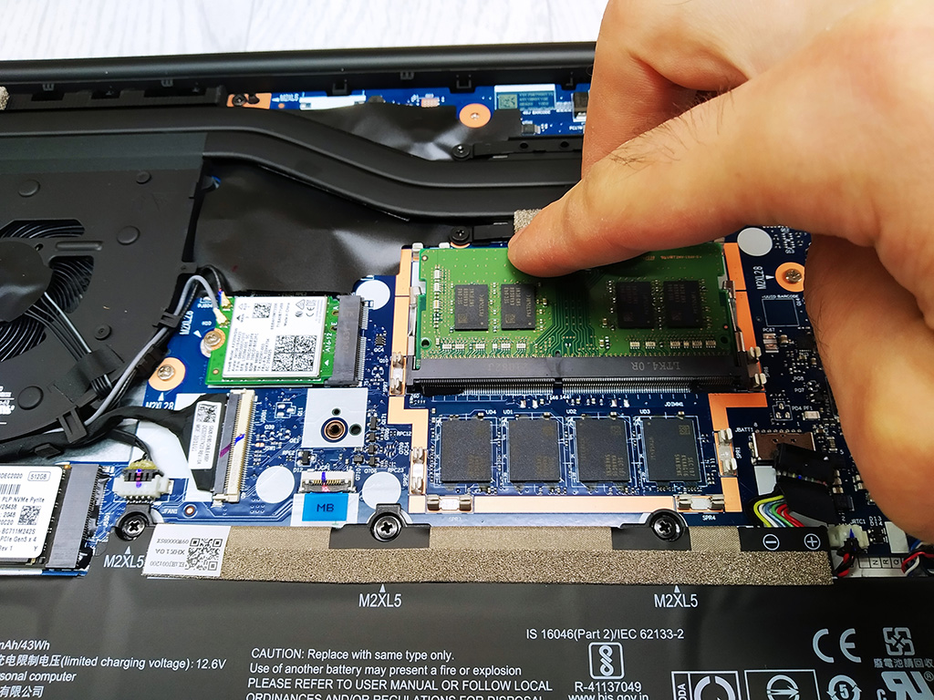

Slide 21
4.Въпроси и задачи
1.Какви видове памети има?
2.Какви са характеристиките на видовете памети?
3.Описване на видовете компютърни архитектури и техните характеристики?
Инсталиране на рам памети и възможни повреди и проблеми на рам при инсталиране?

Slide 22
5.Съдържание
https://bg.wikipedia.org/wiki/%D0%9A%D0%BE%D0%BC%D0%BF%D1%8E%D1%82%D1%8A%D1%80%D0%BD%D0%B0_%D0%BF%D0%B0%D0%BC%D0%B5%D1%82
https://bg.wikipedia.org/wiki/%D0%9A%D0%BE%D0%BC%D0%BF%D1%8E%D1%82%D1%8A%D1%80%D0%BD%D0%B0_%D0%B0%D1%80%D1%85%D0%B8%D1%82%D0%B5%D0%BA%D1%82%D1%83%D1%80%D0%B0
https://windowsinstalirane.com/%D0%BF%D0%BE%D1%81%D1%82%D0%B0%D0%B2%D1%8F%D0%BD%D0%B5-%D0%BD%D0%B0-ram-%D0%BF%D0%B0%D0%BC%D0%B5%D1%82-%D0%B8-%D0%BF%D0%BE%D0%B2%D1%80%D0%B5%D0%B4%D0%B8/
https://bg.if-koubou.com/articles/how-to/how-to-upgrade-or-replace-your-pcs-ram.html
Изготвил; Борислав Бонов

